Slide 1


Навчання грамоти
Письмо
Сьогодні
Урок
№65
Написання великої букви Ш. Письмо складів, слів і речень з вивченими буквами. Списування друкованого речення.

Slide 2
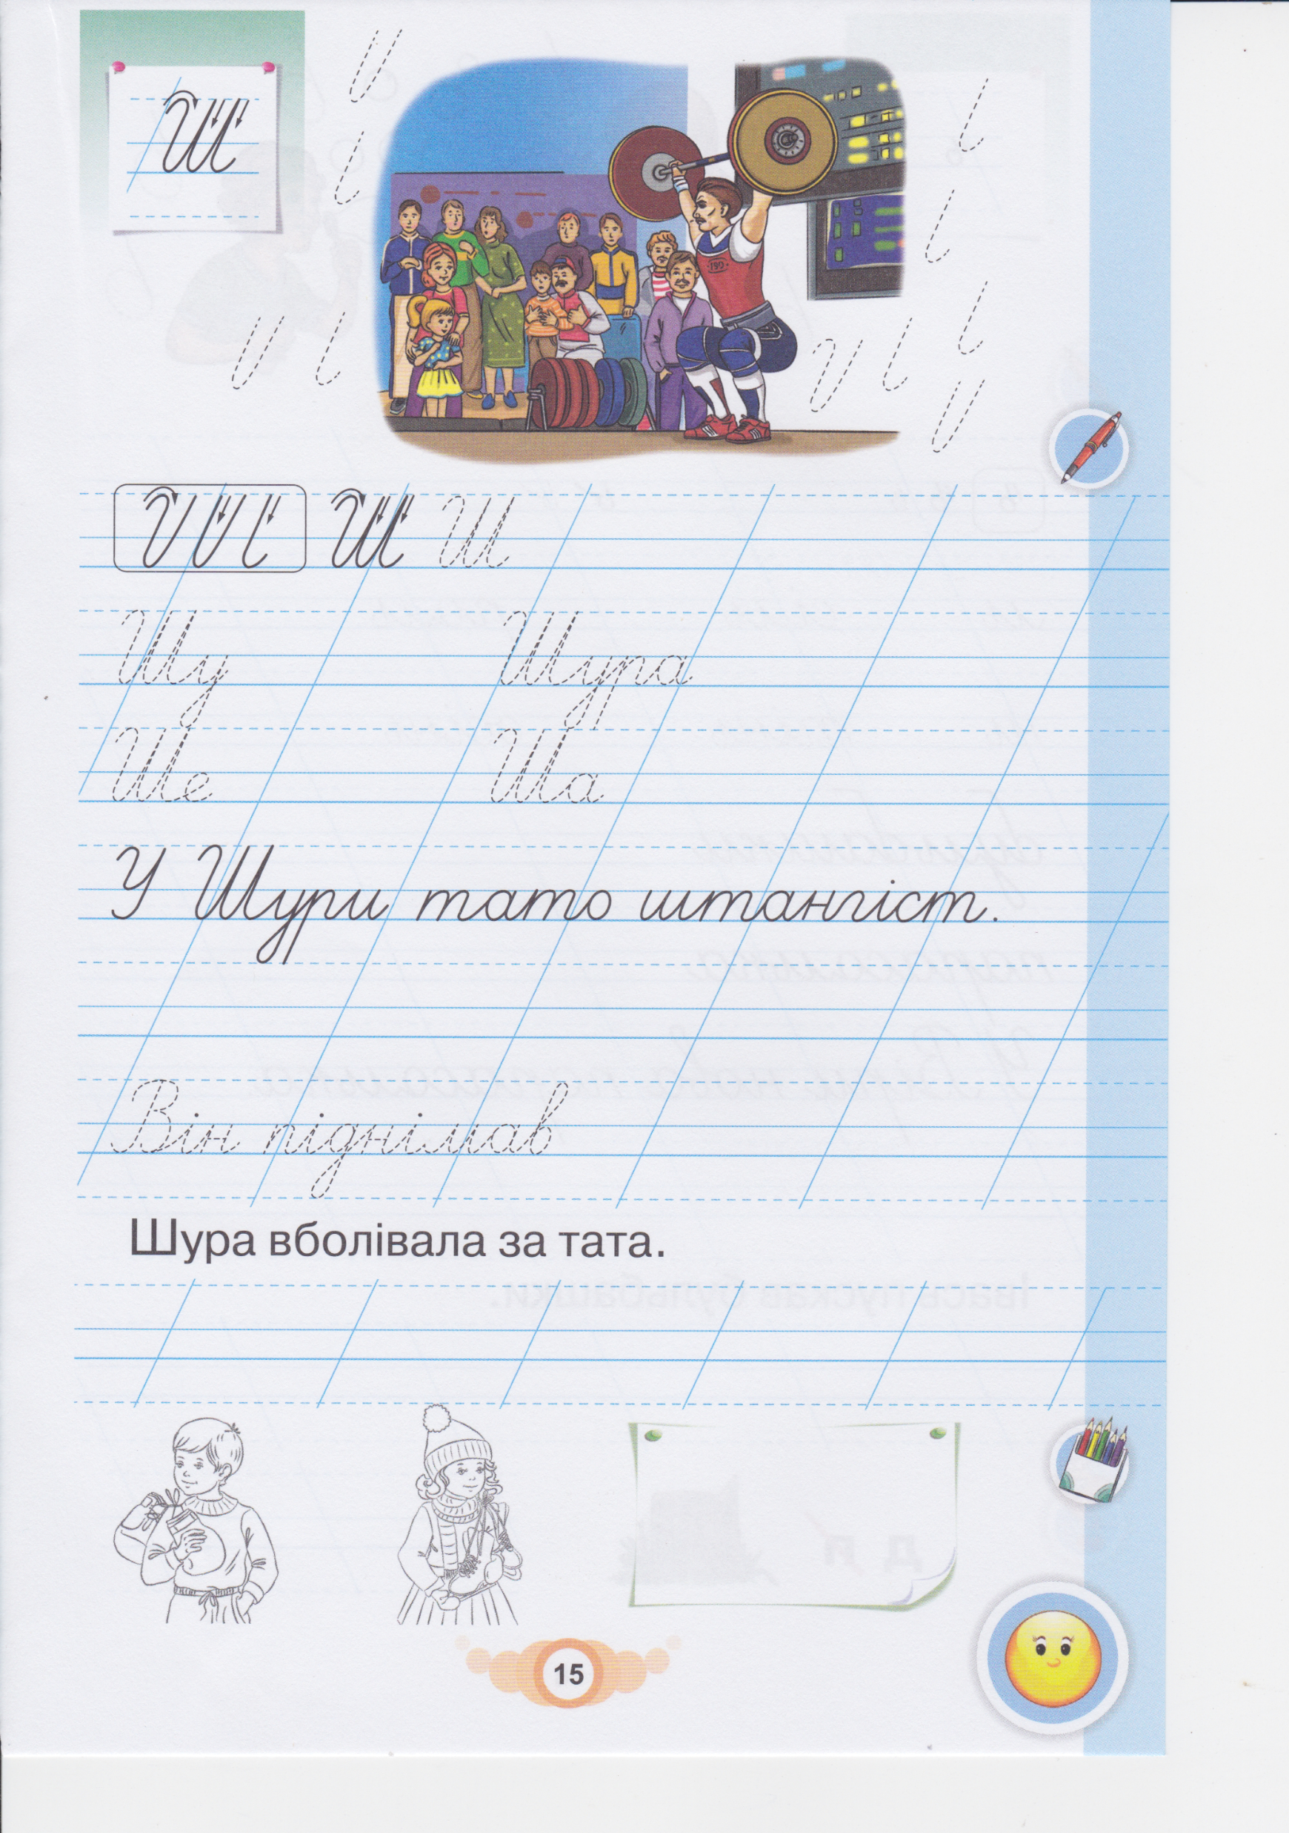
Сьогодні
26.01.2022
Бесіда за малюком.
Зошит.
Сторінка
15

Slide 3
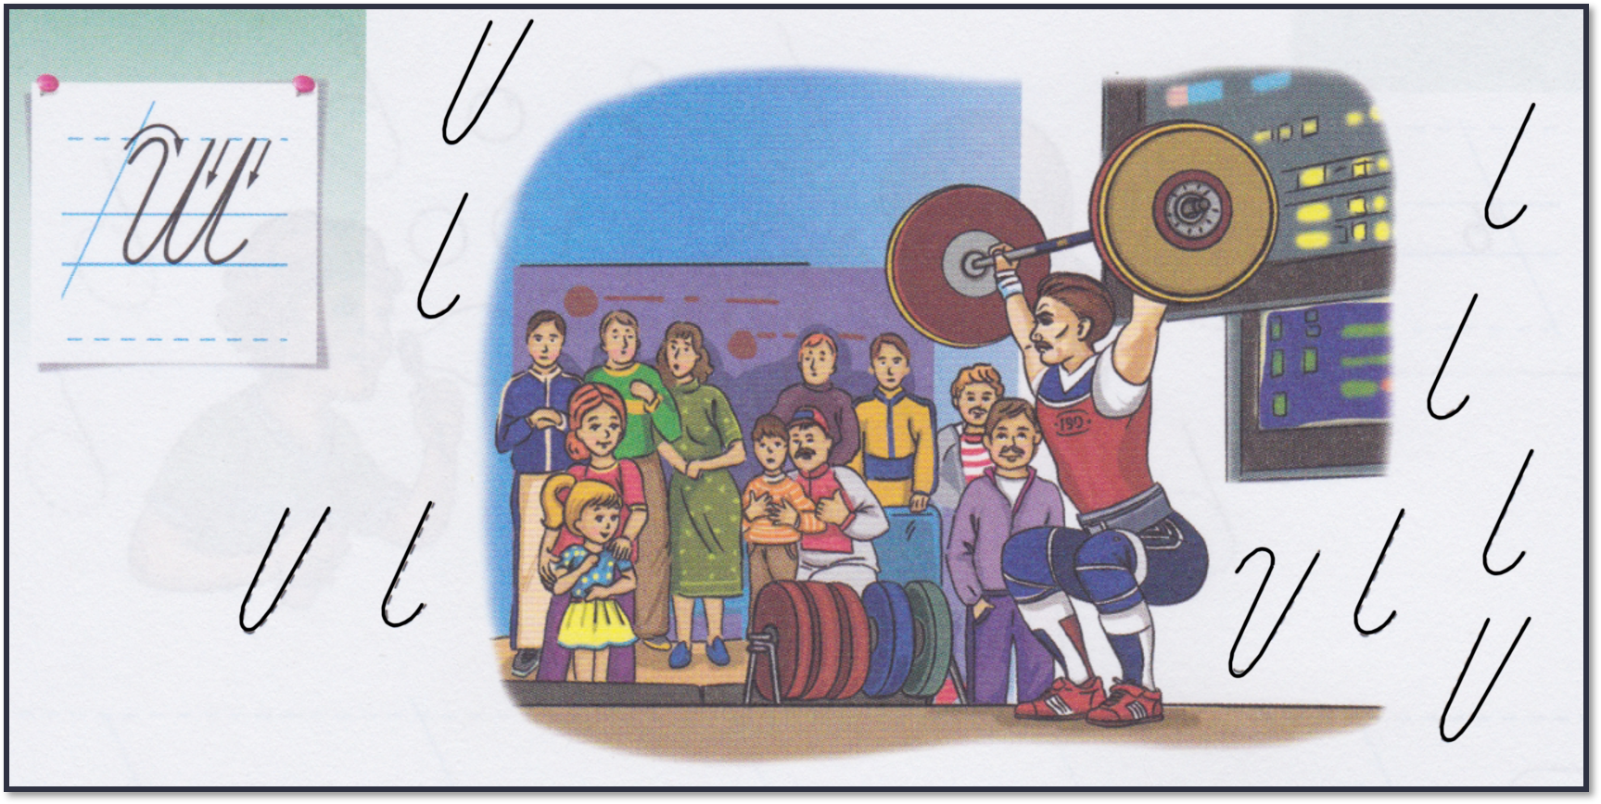
Сьогодні
26.01.2022
Обведемо штрихпунктирні лінії.
Зошит.
Сторінка
15

Slide 4

Сьогодні
26.01.2022
Методика написання

Slide 5
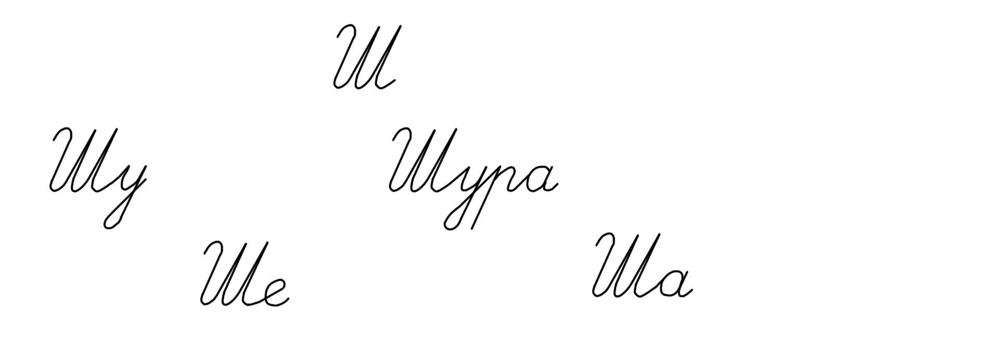
Сьогодні
26.01.2022
Написання.
Зошит.
Сторінка
15

Slide 6
Сьогодні
26.01.2022
Написання.
Зошит.
Сторінка
15

Slide 7
Сьогодні
26.01.2022
Написання.
Зошит.
Сторінка
15

Slide 8
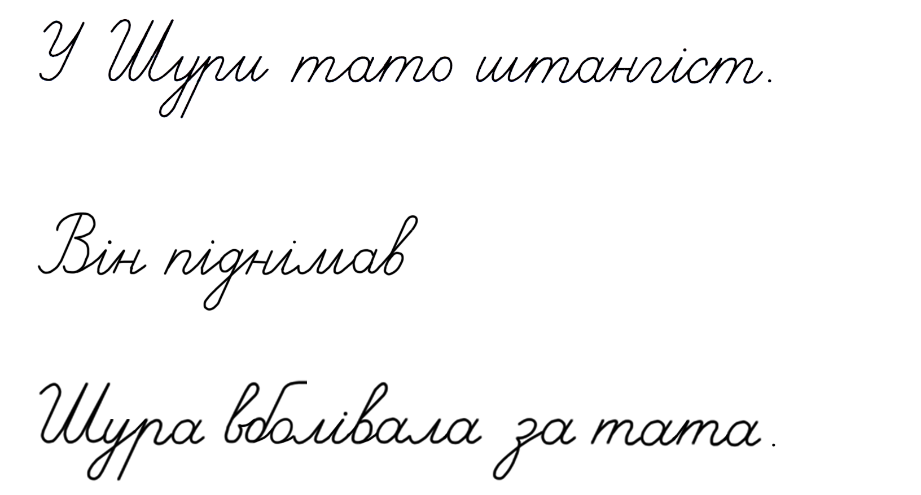
Сьогодні
26.01.2022
Написання.
Зошит.
Сторінка
15

Slide 9
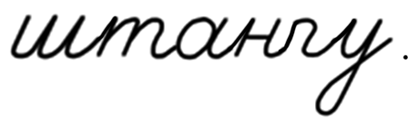
Сьогодні
26.01.2022
Написання.
Зошит.
Сторінка
15

Slide 10
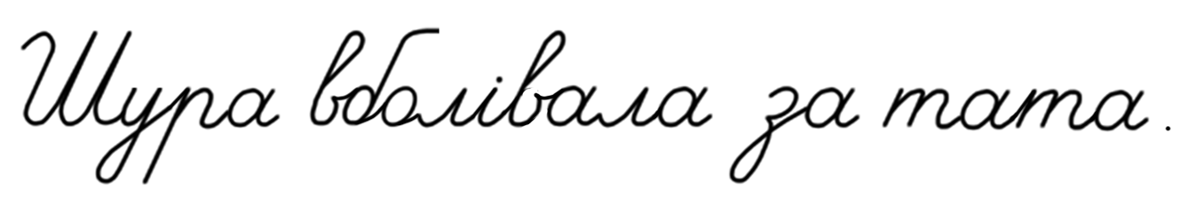
Сьогодні
26.01.2022
Написання.
Зошит.
Сторінка
15

Slide 11
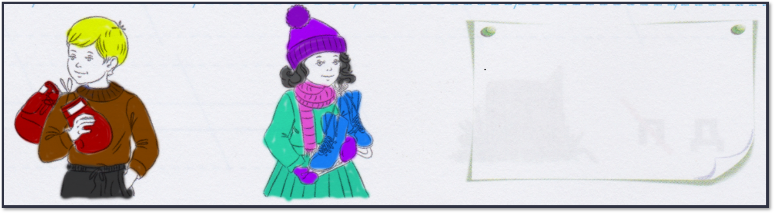
Сьогодні
26.01.2022
Куди зібрались діти? Який спортивний інвентар в діток? Який вид спорту подобається? Зобразіть спортивний інвентар улюбленого виду спорту.
Зошит.
Сторінка
15

Slide 12
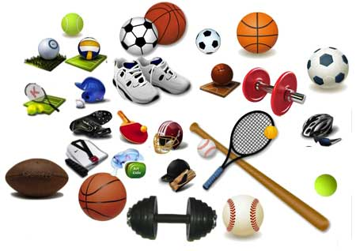
Сьогодні
26.01.2022
Куди зібрались діти? Який спортивний інвентар в діток? Який вид спорту подобається? Зобразіть спортивний інвентар улюбленого виду спорту.

Slide 13



Сьогодні
26.01.2022
Рефлексія.

